Slide 1
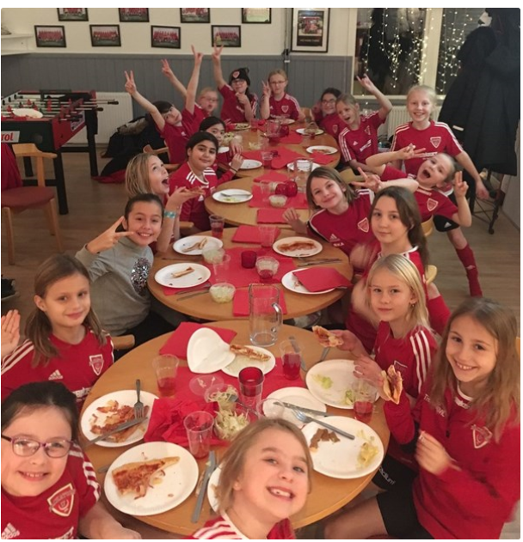

Slide 2
Agenda
Träningar framöver- onsdagar 18.30-20.00, Sön 17-18 samling kl 16.50 –
Göteborgs stad lägger ut status om plan kl 14.00 varje dag, olika regler vid olika färger. Var beredda på sen infor vid inställda träningar. Uppdatera er profil på laget.se
Förhållningsregler – uppsatt hår, örhängen tejp ej ok, medlemsavgifter 2019
Seriespel våren 2019, 1 lag.
Cuper –Ytterby cup 30/3, KMT -11/5, Ulva Cupen 14-16/6
Träningsläger i höst – Knippla 7-8 sep
Föräldrarepresentant – Välkommen Helena
Lagkassan- försäljningar, disco
Läget i gruppen
Övrigt, klubbhuset.com, laget.se Facebook-grupp?

Slide 3
Medlemsavgifter
F 09/10 – 950 kr, fakturor har gått ut till de som ligger på laget.se. Övriga kommer
Försäljningskvot 2019: Backatorp IF kommer i år införa ett system med en försäljningskvot per medlem istället för att höjda medlems & träningsavgifter. I år är det försäljning av Gutz & Newbody som kommer räknas av emot försäljningskvoten och eventuell merförsäljning utöver respektive kvot kommer att tillfalla föreningen. Perioden kommer som vanligt ligga efter sommaren Försäljningsmålet kommer vara som tidigare år 5 paket per medlem och en bonus kommer tilldelas till de lag som säljer närmast 100% av sitt antal i laget. Försäljningskvoten kommer vara satt till 500kr och gäller samtliga medlemmar. Och en avstämning sker i oktober 2019 Exempel, säljer ni: 5 paket: 0kr att betala till föreningen 4 paket: 100kr att betala till föreningen 3 paket: 200kr att betala till föreningen 2 paket: 300kr att betala till föreningen 1 paket: 400kr att betala till föreningen 0 paket: 500kr att betala till föreningen

Slide 4
Ulva cupen 14-16 Juni
Anmälningsavgiften är 1000kr per lag.
Deltagarkort Alla lag som använder sig av arrangörens logilokaler ska ha deltagarkort, även ledare. Deltagarkortet innehåller: logi 2 nätter (fre-sön), kvällsmat fredag, frukost lördag och Söndag, kombinerad lunch/middag lördag och söndag. Pris 700kr/person.
Kostnader;
1000 kr/lag, 700 kr pp
Minibussar cirka 4000 kr
Baserat på 20 personer, 14 000 deltavg + 2 000 anmavg +4 000 minibuss = 20 000
Kostnad per tjej SEK 350 som betalas in vid anmälan (Swish 0708-528412)
Om alla betalar 350 kr pp x 20pax = 7000
Totalt för Ulva cupen (20pers )20 000- 7000= 13000 kr, tillkommer bensin och mellanmål

Slide 5
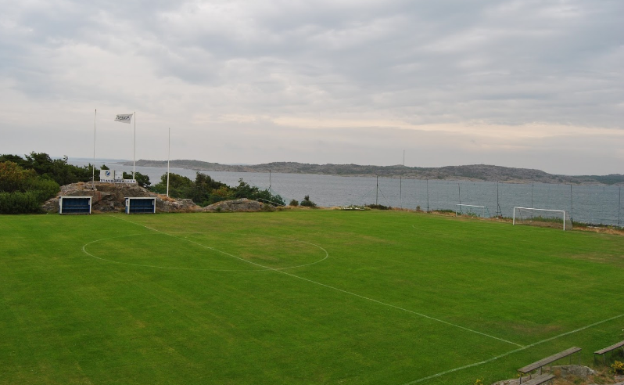
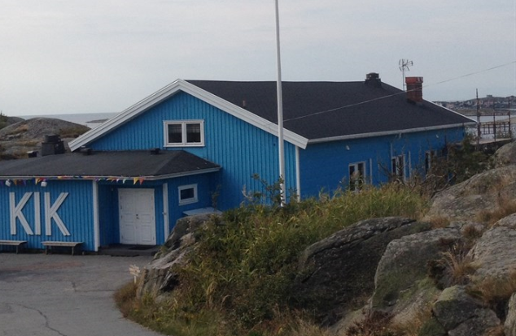
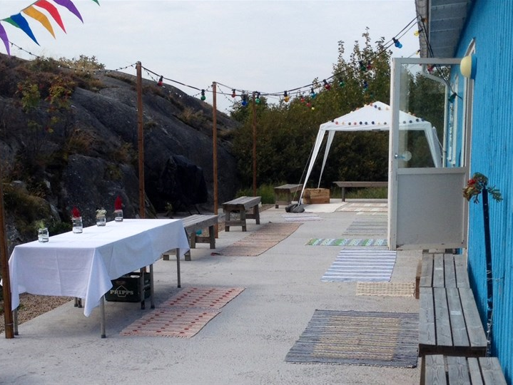
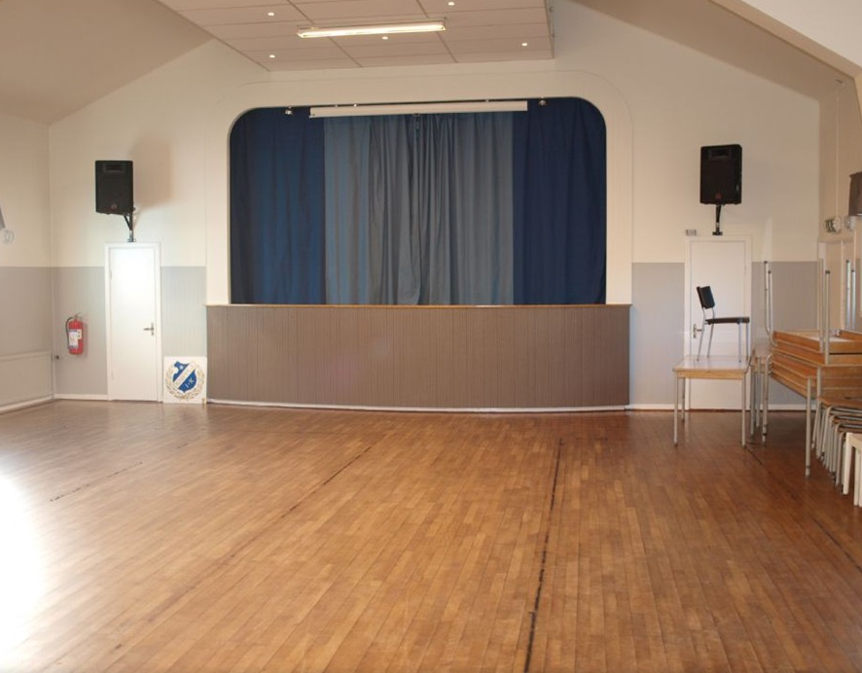
Träningsläger Källö-Knippla 7-8 September

Slide 6
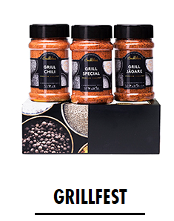
Försäljning våren 2019

Slide 8
